Slide 1
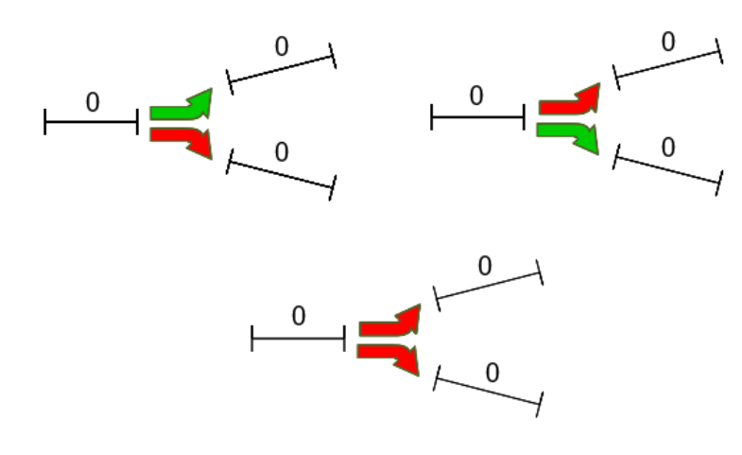
0
1
żółte

Slide 2
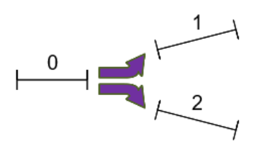
30% ruchu
70% ruchu

